Slide 1
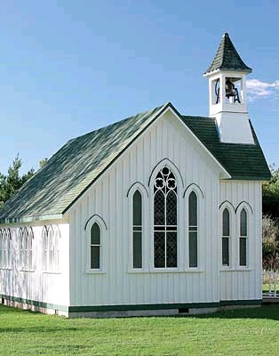
De Geest en de ander:
God, Persoon en kenmerken
dr. Raymond R. Hausoul

Slide 2
Hernieuwde aandacht
Modernisme: Assepoester-gevaar
Postmodernisme: Spirituele drang
Waarmee zou je de Geest verbinden?
Christus
Geest

Slide 3
Vader, Zoon en Geest
Vader
Schepping en Schrift
Verlossing Vernieuwing Voltooiing
Heilswerk
van God
God
Zoon
Geest
God de Vader
God de Zoon
God de Geest

Slide 4
Kenmerken van de Geest
Scheppen en vernieuwen
Leiden en verlichten
Meeleven en meelijden
Bevrijden en vernieuwen

